Slide 1
Универзитет у Београду – Грађевински факултет www.grf.bg.ac.rs
Студијски програм: Грађевинарство Основне студије
Moдул: ХВЕ
Година/Семестар: III година / VI семестар
Назив предмета (шифра): Хидротехничке грађевине 1
Наставник : Љубодраг Савић
Наслов предавања: Гравитационе бетонске бране 2
Датум : 29.03.2021
Београд, 2020.
Сва ауторска права аутора презентације и/или видео снимака су заштићена. Снимак или презентација се могу користити само за наставу на даљину студента Грађевинског факултета Универзитета у Београду у школској 2020/2021 и не могу се користити за друге сврхе без писмене сагласности аутора материјала.

Slide 2
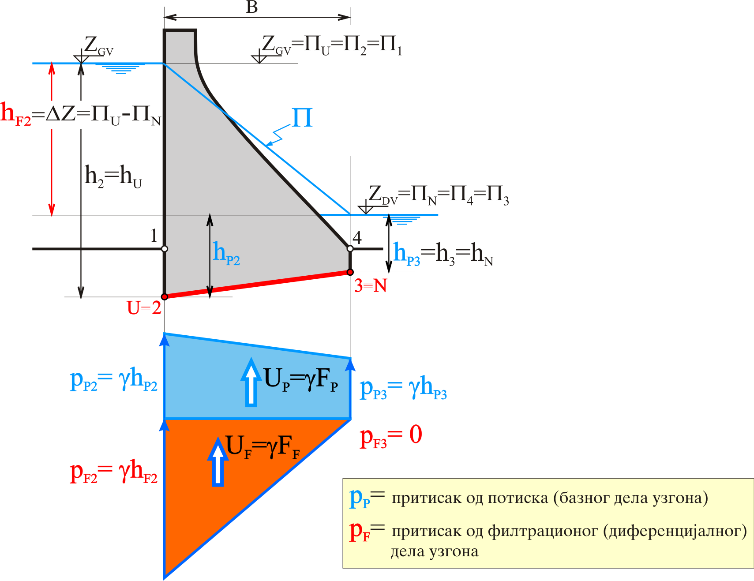
Узгон – Потисак и Филтрациони

Slide 3
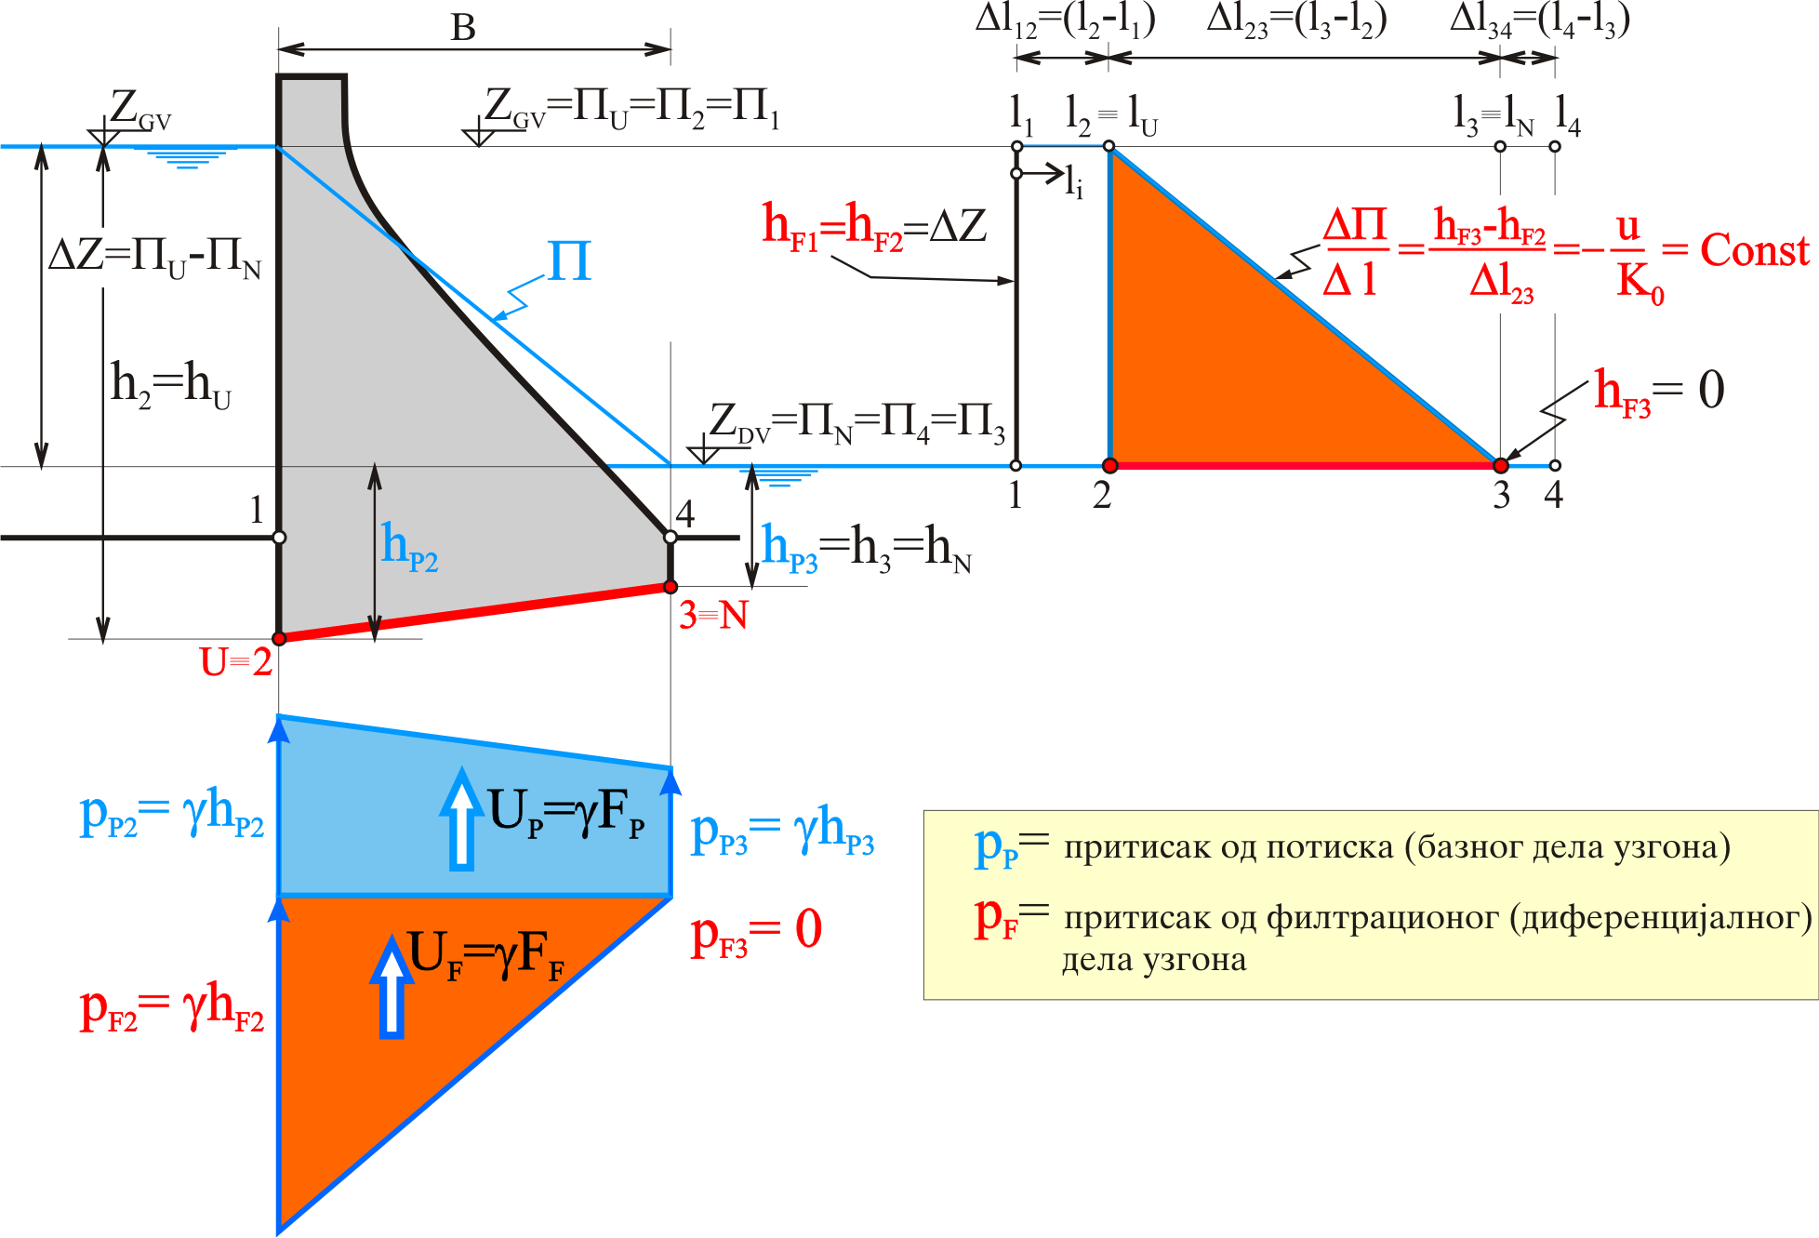
Хомогена и изотропна средина

Slide 4
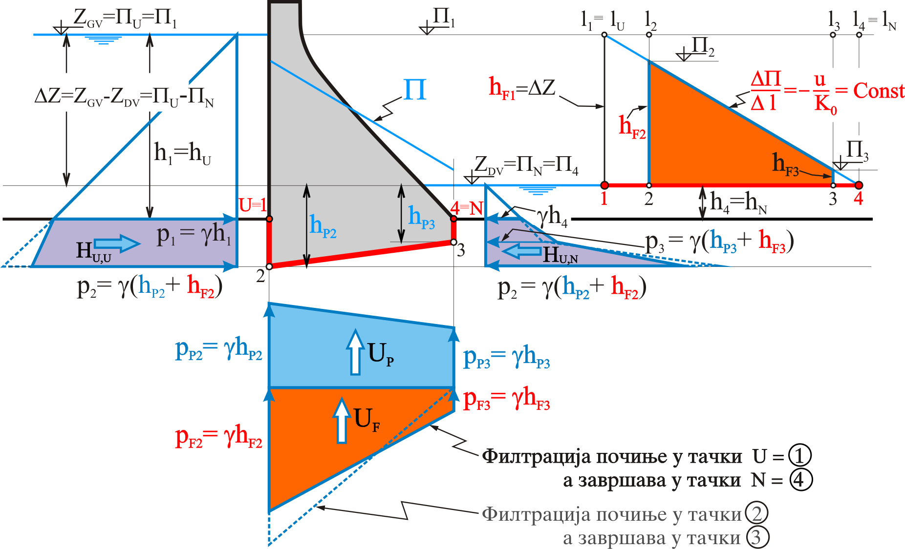
Добра веза између бране и стене

Slide 5
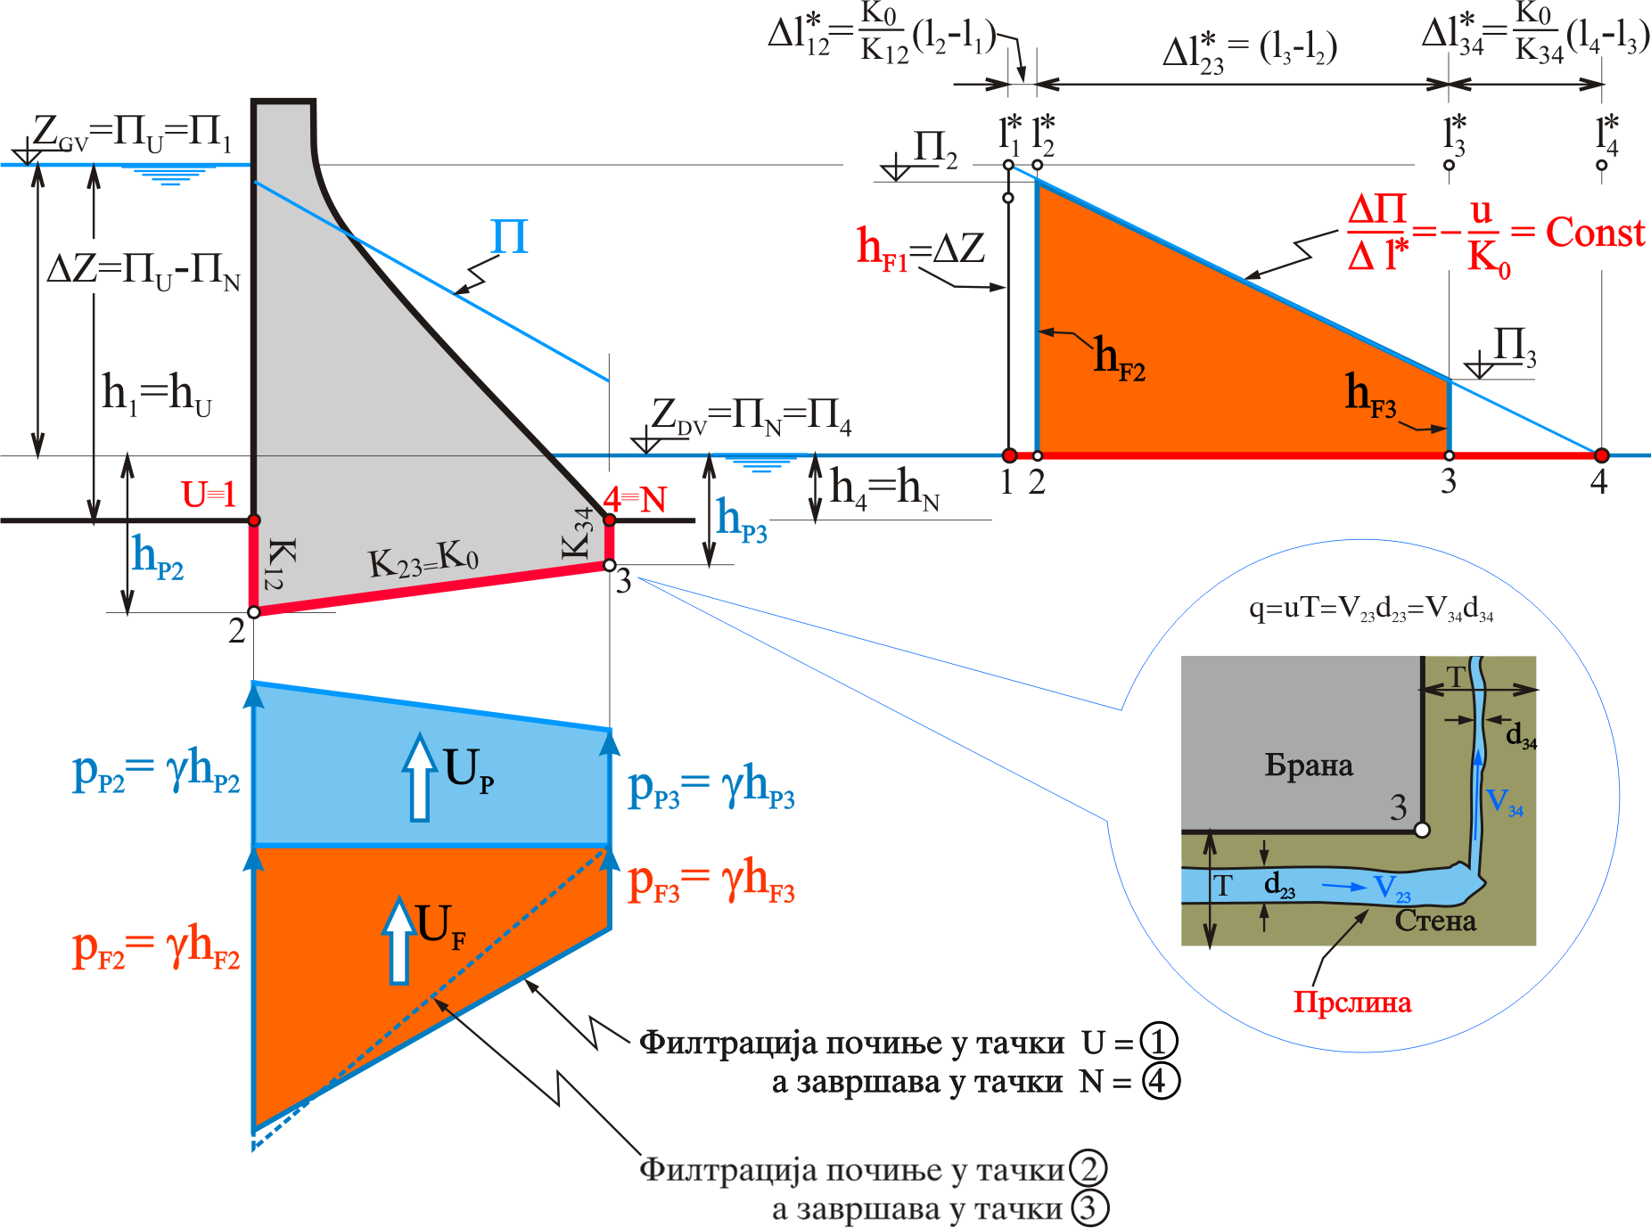
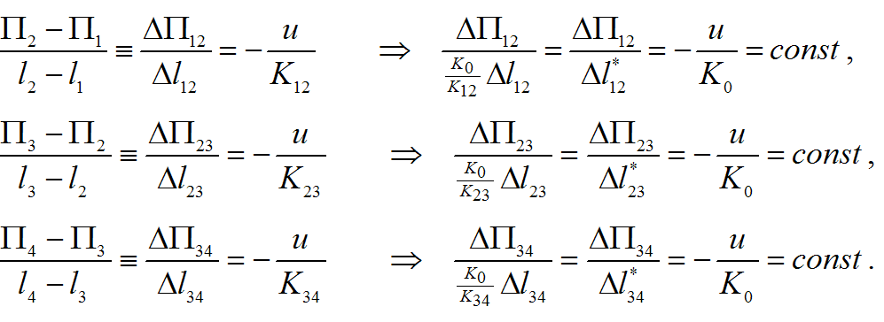
Нехомогена филтрациона средина
,
,

Slide 6
Може и овако

Slide 7
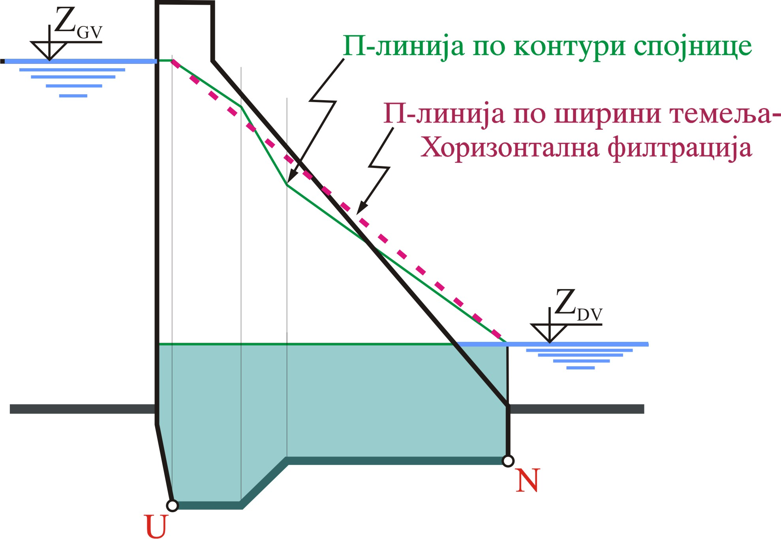
Контактна и Хоризонтална филтрација

Slide 8
Tаласи и ветар

Slide 9
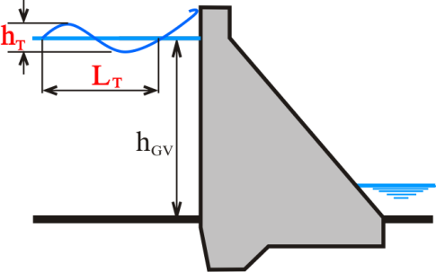
Процена висине таласа
h_{T} = 0.00513 V_{V} ^{1.06} (K L₀) ^{0.47}
L_{T} = 0.187 V_{V} ^{0.88} (K L₀) ^{0.56}

Slide 10
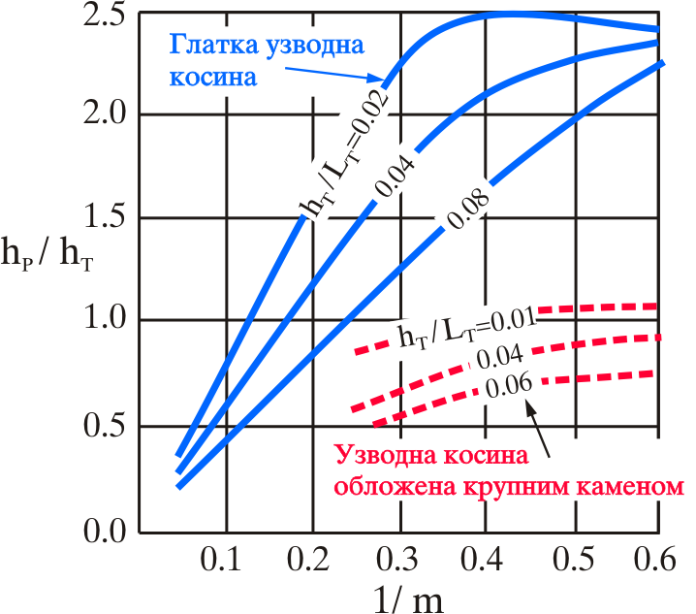
Пењање таласа

Slide 11
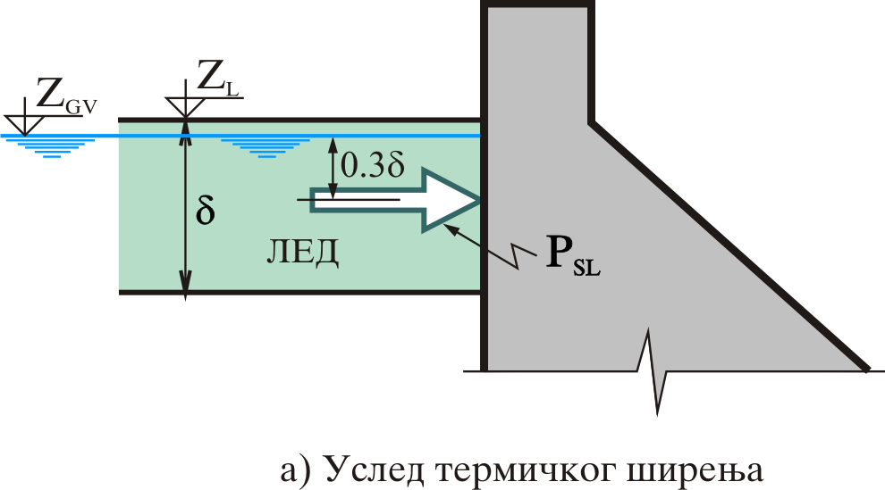
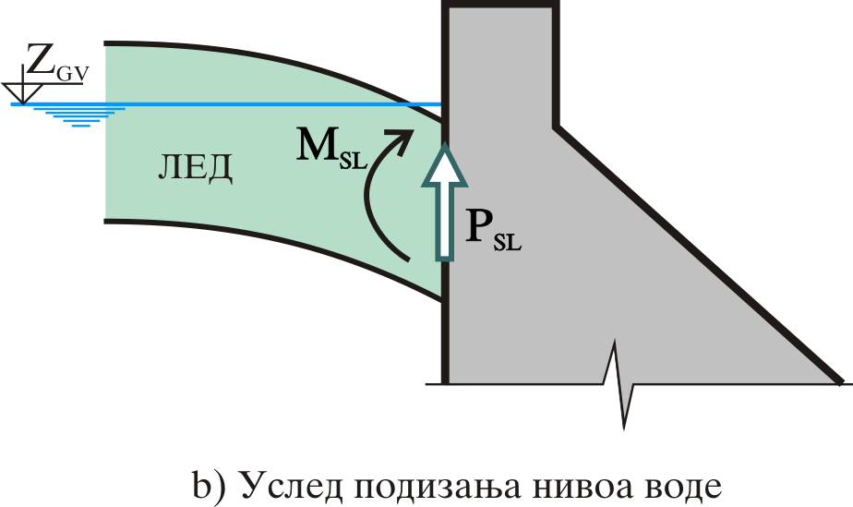
Притисак Леда
Статички
Динамички

Slide 12
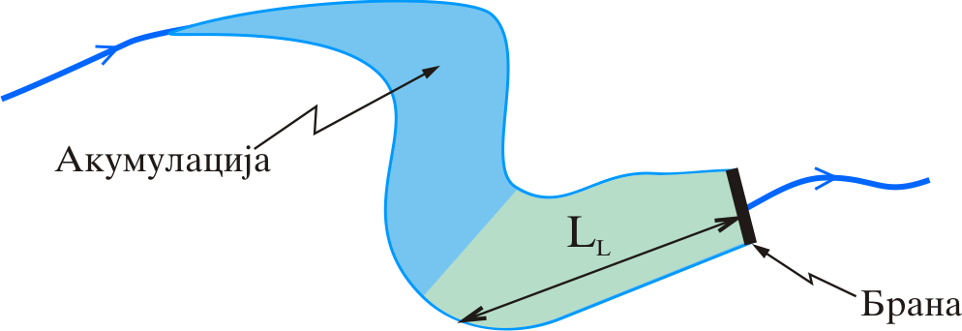
Статички притисак Леда
Зависност статичке силе леда од дебљине и дужине покривача

Slide 13
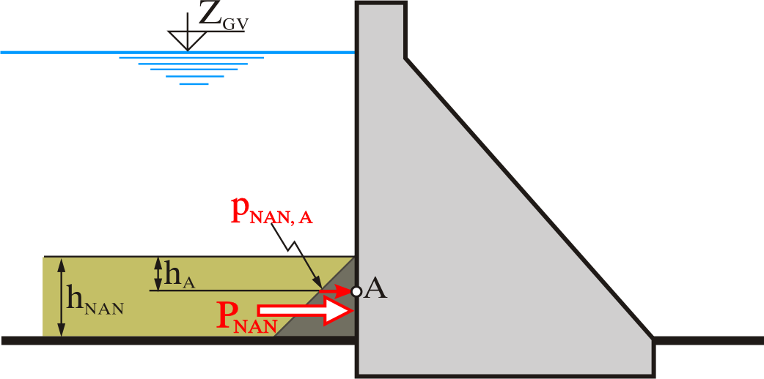
Деловање Наноса
ϕ
p
=
γ
−
γ
2
−
(
)
h
tg
(
45
)
NAN
,
A
NAN
A
2
γ
−
γ
2
ϕ
(
)
h
P
=
2
−
tg
(
NAN
NAN
45
)
NAN
2
2

Slide 14
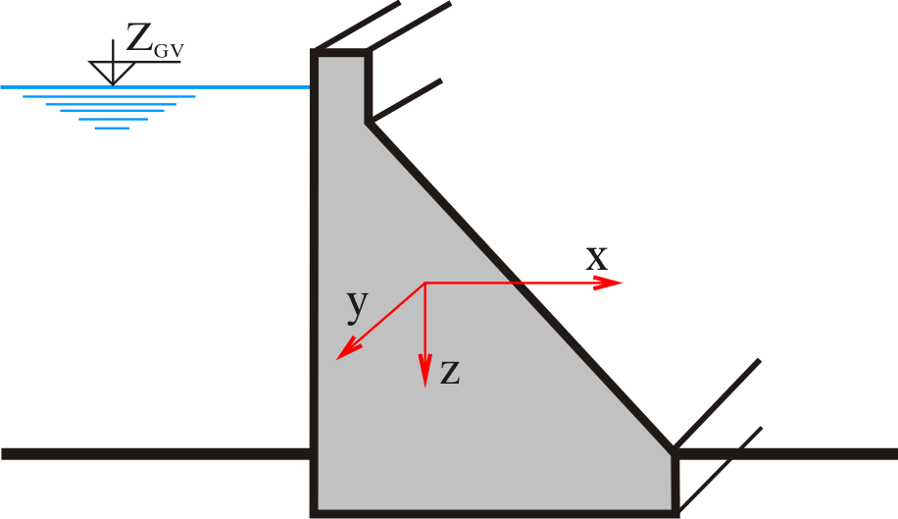
Сеизмичке силе
S = a M = a* g M = a* G
S = a* G = K_{S} G

Slide 15
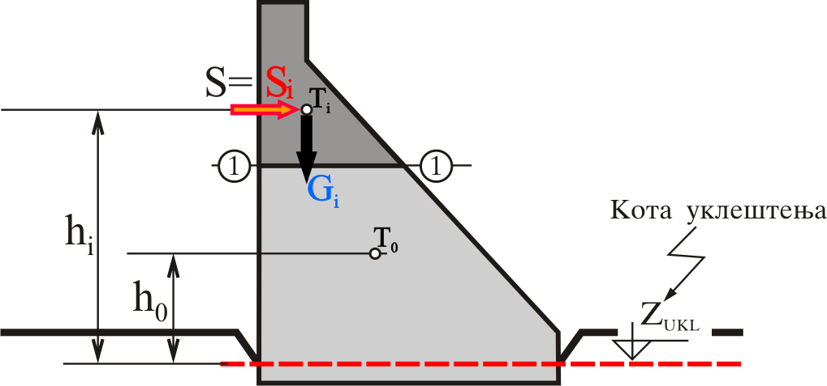
Метода коефицијената
S = α K_{S} G
h
α
=
1
.
5
i
h
0

Slide 16
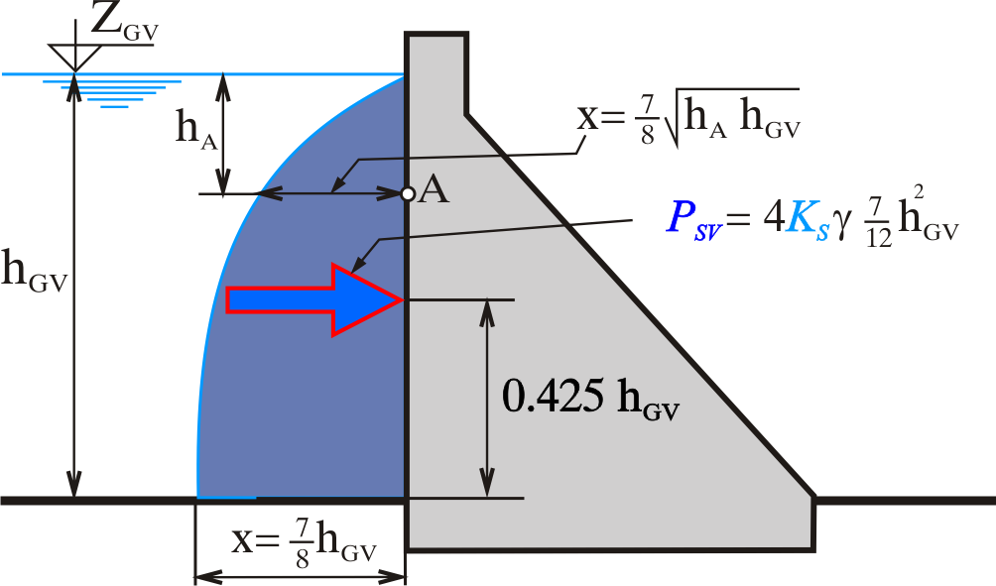
Сеизмичка сила од воде

Slide 17
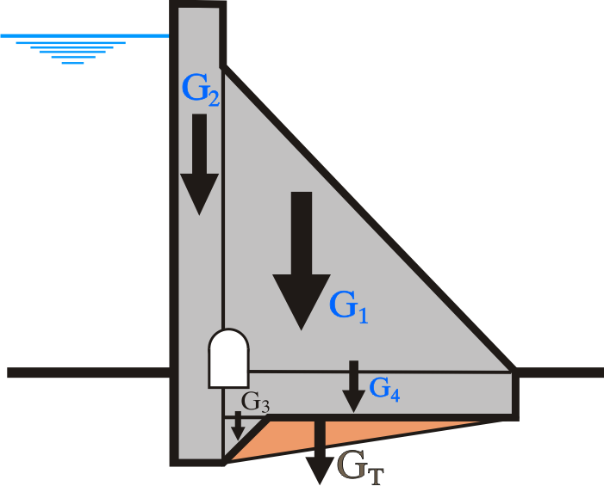
Силе тежине

Slide 18
Комбинације Оптерећења
Све најнеповољније комбинације које се могу очекивати за време
грађења и коришћења објекта
Празна акумулација, по завршетку грађења, а пре пуњења акумулације; делује само тежина бране (и опреме).
Нормално (погонско) оптерећење: Ниво у акумулацији на коти ZNU; доња вода са нивоом који даје неповољније оптерећење; притисак наноса и леда (таласа); антифилтрационе мере у погону.
Изузетно оптерећење од воде: Ниво на коти ZMU; доња вода максимална или минимална (неповољније); притисак наноса и таласа; антифилтрационе мере НЕ раде.
Изузетно оптерећење од сеизмике: II-га комбинација уз сеизмичко оптерећење при меродавним земљотресима (вероватноће појаве 0.5% и 0.1%) за разматрано подручје.

Slide 19
Стабилност ГББ
Брана је стабилна ако се може одупрети
оптерећењима које настоје да је помере.
Услови стабилности морају бити задовољени
при свим комбинацијама оптерећења са
захтеваним коефицијентима сигурности.

Slide 20
Прорачун опште стабилности
Одређивање:
Коефицијената сигурности против клизања,
Коефицијената сигурности против превртања,
Коефицијената сигурности против испливавања,
Прорачун напона у темељној спојници,
Прорачун померања.

Slide 21
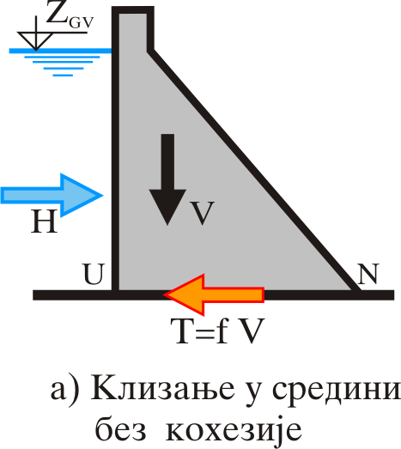
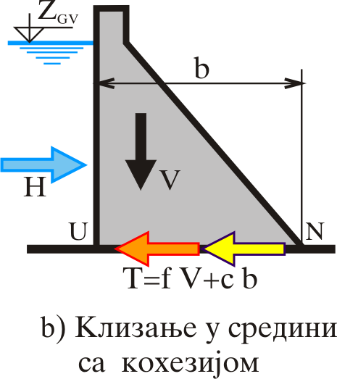
Стабилност против клизања

Slide 22
Оријентационе вредности кохезије и коефицијента трења
Средина | Кохезија, c (MPa) | Коефицијент трења, f
Бетон | 0.5 ÷ 3.5 | 0.70÷1.50
Нееродирана стена, чврстоће на притисак од 40 Mpa | 0.40 | 0.95
Слабо еродирана стена, средње испуцала, чврстоће на притисак од 40 Mpa | 0.30 | 0.85
Веома испуцала стена, чврстоће на притисак од 2.5÷20 Mpa | 0.10 | 0.60÷ 0.70
Шљунак – алувион | 0.00 | 0.20÷0.30

Slide 23
Минималне (захтеване) вредности коефицијената сигурности
Коефицијент сигурности | Комбинација оптерећења
 | I | II | III | IV
K_{K,min}, без кохезије | / | 1.30 | 1.10 | 1.05
K_{K,min}, са кохезијом | / | 3.00 | 2.20 | 1.40
K_{P,min} | / | 1.50 | 1.30 | 1.10
K_{I,min} | / | 1.50 | 1.10 | 1.30
K_{σ,min} | 3.50 | 3.50 | 2.50 | 1.50

Slide 24
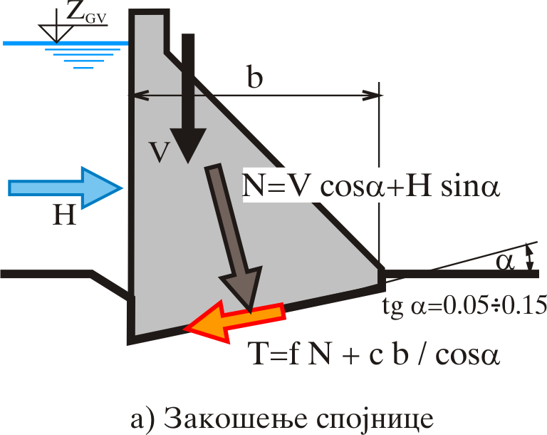
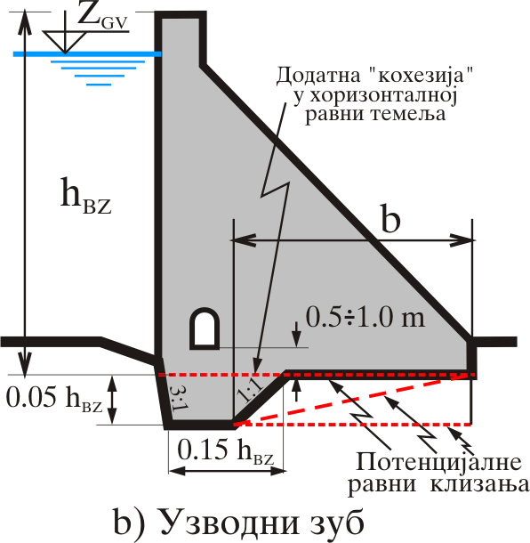
Коса клизна раван

Slide 25
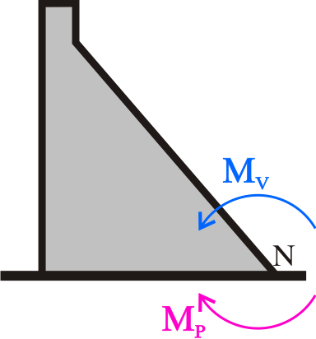
Стабилност против превртања и испливавања

Slide 26
Провера напона у темељној спојници
Прорачун “остварених” напона (методом хоризонталних пресека, или методом коначних елемената).
Процена дозвољених (допуштених) напона у темљној средини.
Поређење остварених и допуштених напона.

